Slide 1

ÇOK DEĞİŞKENLİ İSTATİSTİKSEL ANALİZ
RÜMEYSA NAZLİ

Slide 2

VERİ TANIMI
Supermodel.sav

Slide 3

Veri Hakkında
Verimiz 231 gözlem (93 kayıp gözlem) ve 4 değişkenden oluşmaktadır. 231 mankenin yaşı, mankenlik yaptığı yıl ve güzellik yüzdesine göre Sterlin cinsinden aldığı günlük maaşlar gösterilmektedir..
Age : Yaş
Years : Modellik yaptığı yıl
Beauty: Güzellik yüzdesi
Salary : Günlük maaş (sterlin)

Slide 4
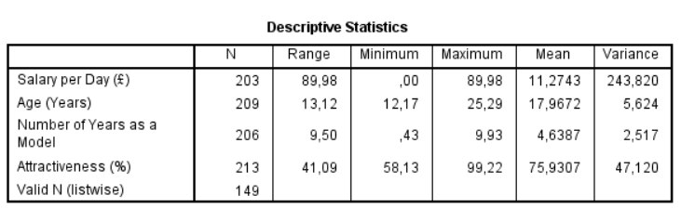
Tanımlayıcı istatistikler
Bu tabloda 4 değişkenimiz için tanımlayıcı istatistikleri görüyoruz. Örneğin;
Salary değişkeninin ortalaması 11,2743 ve varyansı 243,820
Age değişkeninin ortalaması 17,96 ve varyansı 5,624
Years değişkeninin ortalaması 4,63 ve varyansı 2,517
Beauty değişkeninin ortalaması 75,9307 ve varyansı 47,120

Slide 5
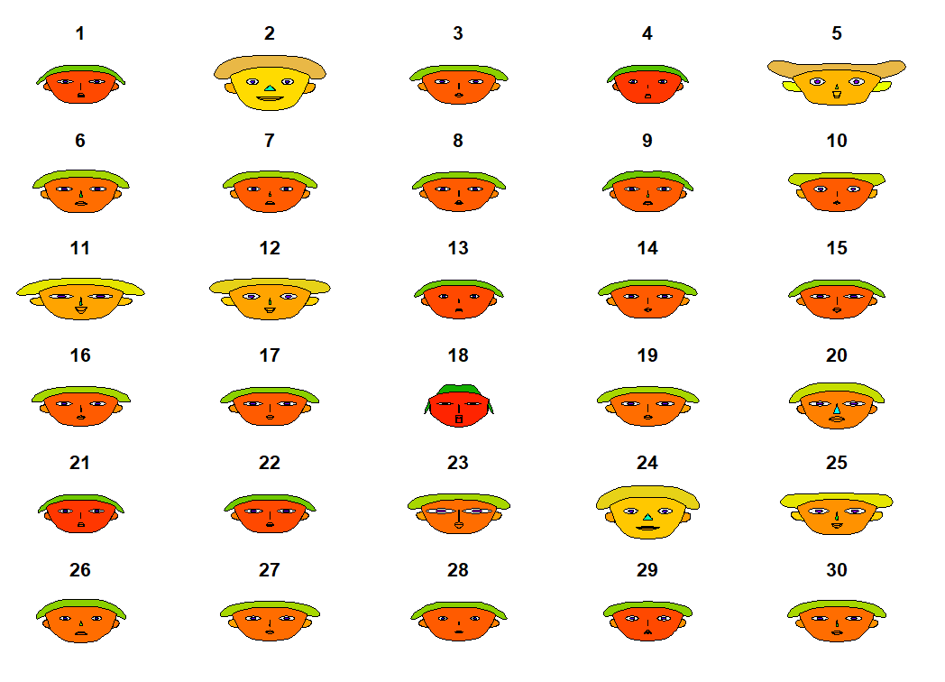
Chernoff faces
"yüz yüksekliği" : Salary
"yüz genişliği" : Age
"yüzün yapısı" : Years
"ağız yüksekliği" :Beauty
"ağız genişliği" : Salary
"gülümseme" : Yaş
" gözlerin yüksekliği" : Years
"göz genişliği" : Beauty
"saç yüksekliği" : Salary
"saç genişliği" : Age
"saç stili" : Years
"burun yüksekliği" : Beauty
"burun genişliği" : Salary
"kulak genişliği" : Age
"kulak yüksekliği" : Years
Örneğin;
2.kişinin yaşı ve maaşı diğerlerine göre yüksek
5. kişinin yaşı, modellik yaptığı yıl ve güzellik yüzdesi diğerlerine göre yüksek
21. kişinin yaşı ve maaşı diğerlerine göre düşük

Slide 6
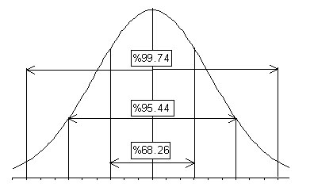
Normallik
.

Slide 7

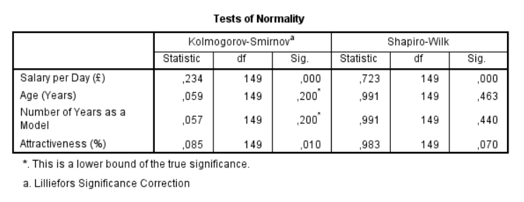
Normallik varsayımı
Normallik varsayımını incelediğimizde verimizin normal dağılmadığını söyleyebiliriz. Salary ve Years değişkenlerinin normal dağılmadığını görüyoruz. Buna karşılık Age ve Beauty değişkenleri normal dağılım göstermektedir.

Slide 8
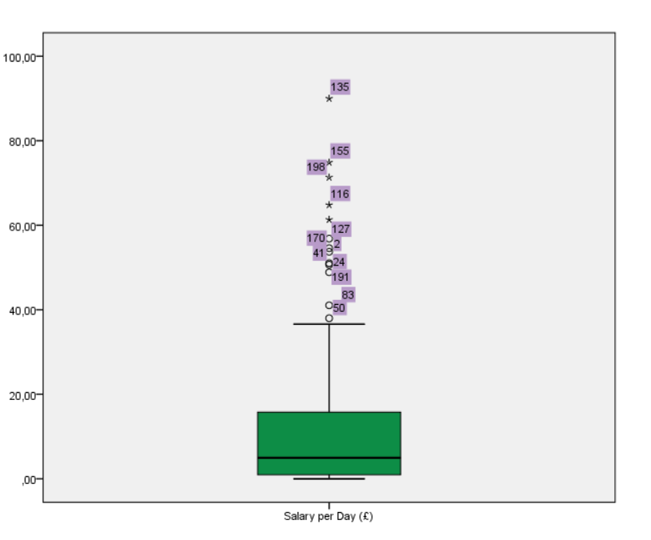
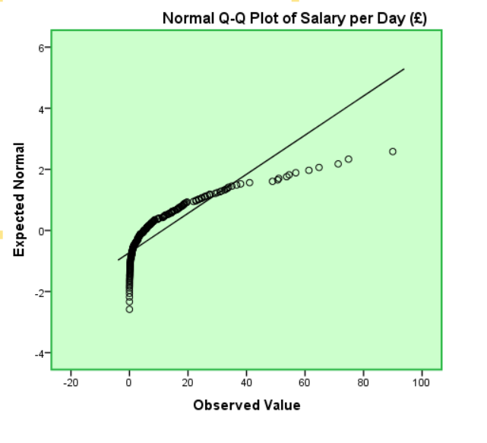
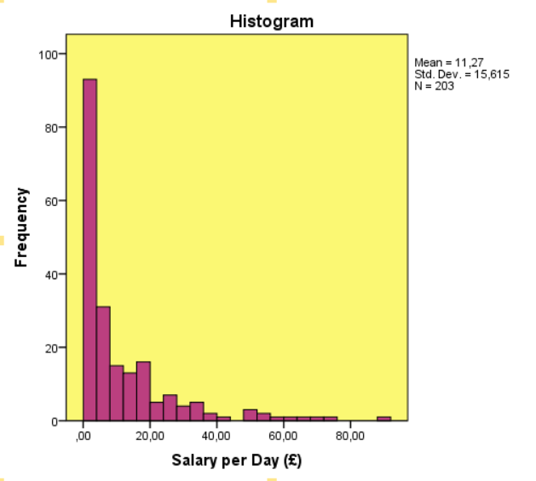
Salary değişkeni için normallik
Bağımlı değişken olan Salary değişkenimiz normal dağılıma sahip değildir. Bunun için logaritma dönüşümü veya karekök dönüşümü gibi işlemler deneyebiliriz.

Slide 9
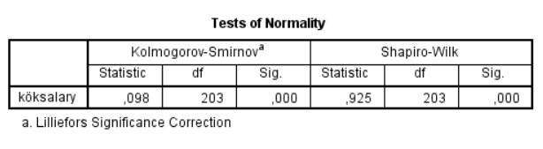
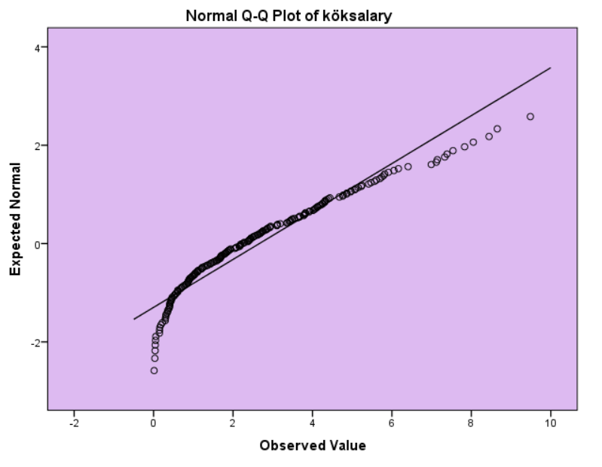
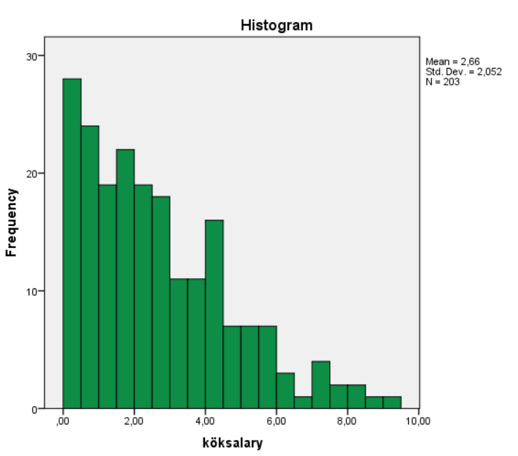
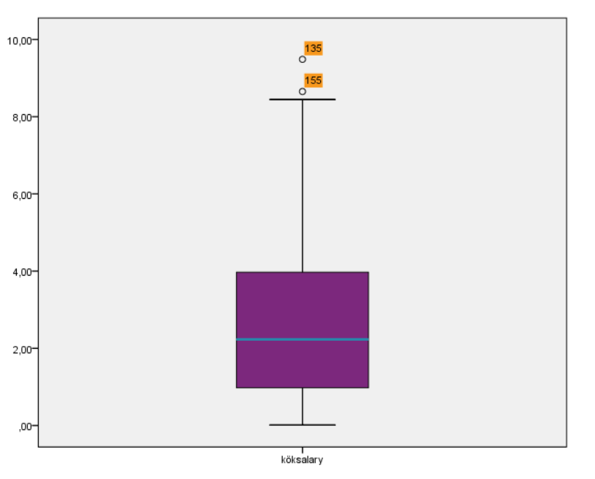
Bağımlı değişkenimiz olan Salary değişkenin normal dağılmadığını hem testlerle hem de grafiksel yöntemlerle gözlemlemiştik. Verimizin normal dağılmasını istiyoruz. Dolayısıyla dönüşüm uygulamamız gerekiyor. Karekök dönüşümü uyguluyoruz;
Teste göre dağılımın normal olduğunu söyleyebiliriz. QQ grafiğine ve histogramına baktığımızda yine çarpıklık var ancak ilk halinden daha iyi olduğu söylenebilir. İlk Boxplot’a göre çok daha iyi bir boxplot’a sahip diyebiliriz. Bu dönüşüm ile çoğu outlier’dan kurtulduğumuzu görebiliriz.

Slide 10
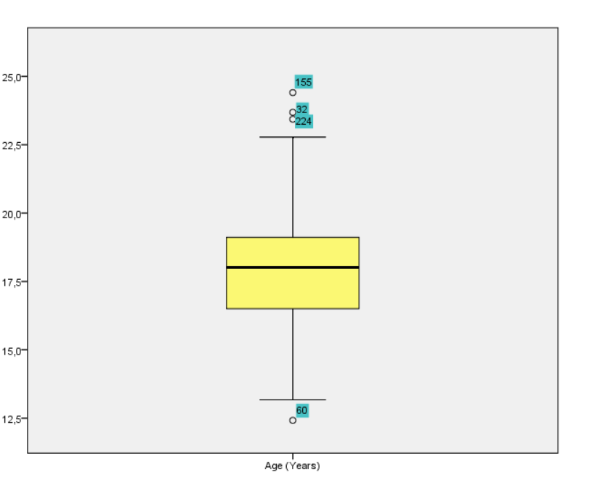
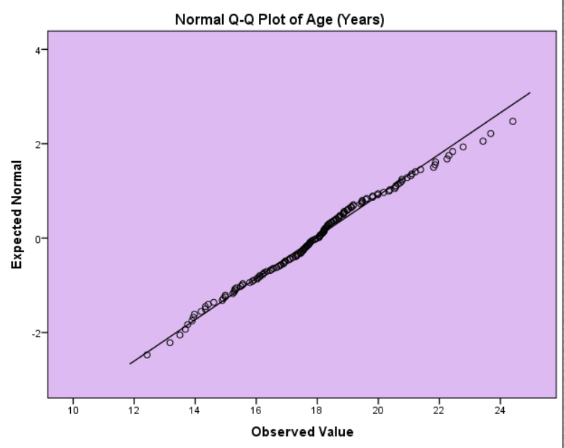
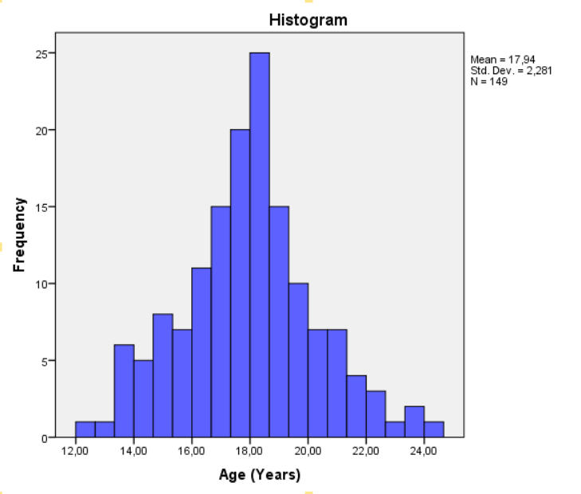
age değişkeni için normallik
Bağımsız değişkenlerimizden Age değişkeninin test üzerinden de normal dağıldığını söylemiştik. QQ plot incelediğimizde bunu rahatça görebiliriz.

Slide 11
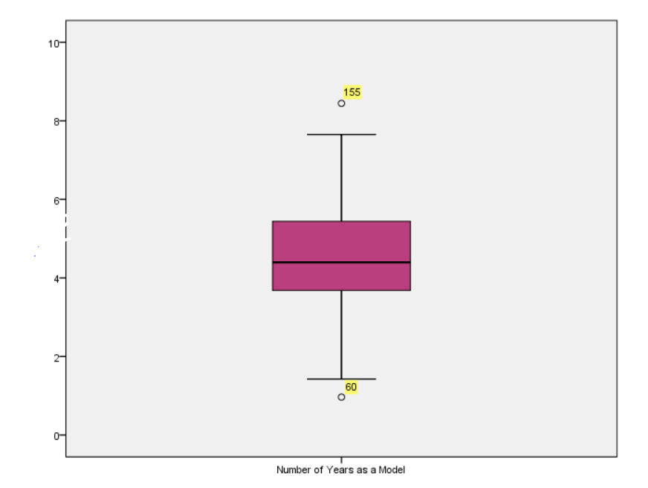
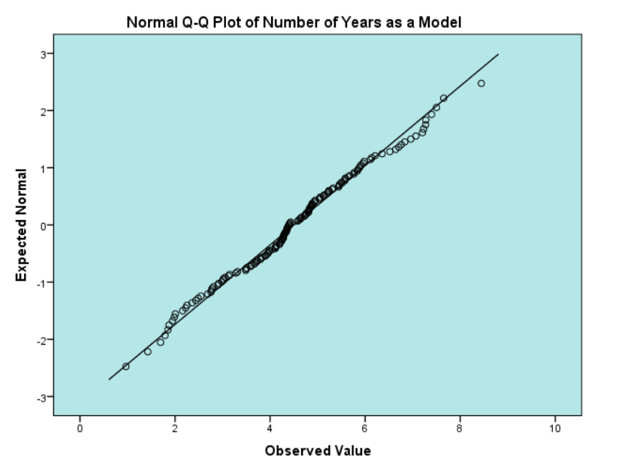
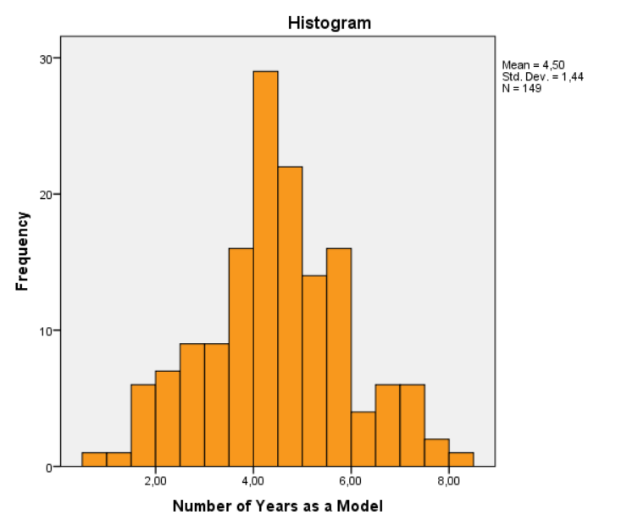
years değişkeni için normallik
Bağımsız değişkenlerimizden Years değişkenini incelediğimizde QQ plot’a göre de normal dağıldığını görebiliriz.

Slide 12
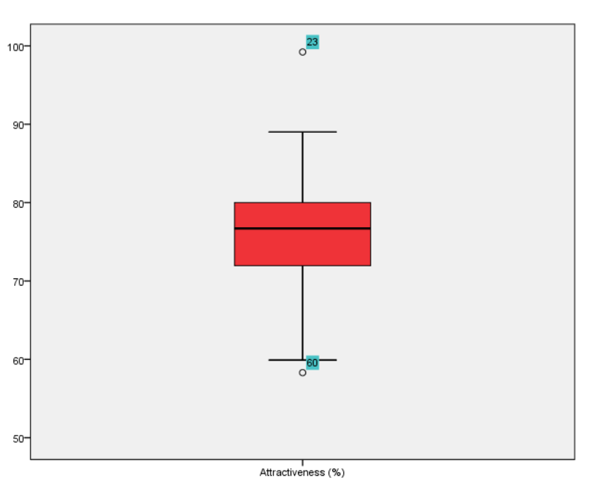
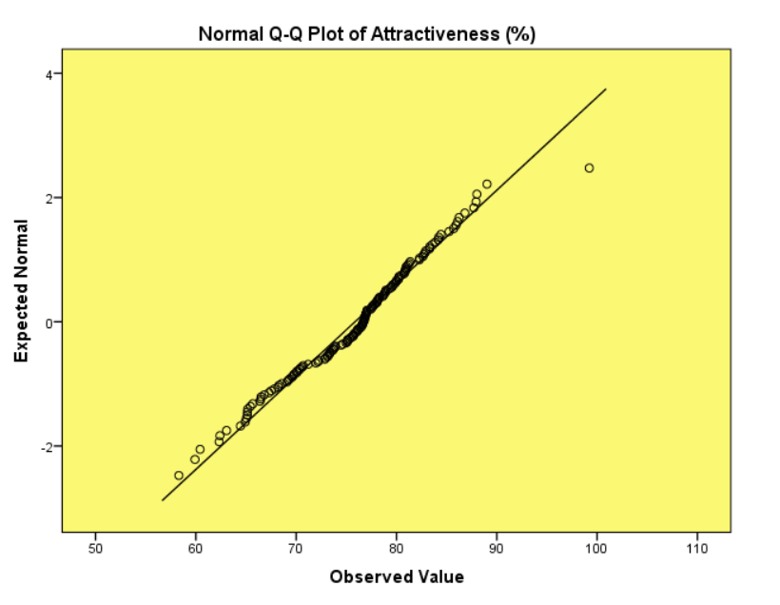
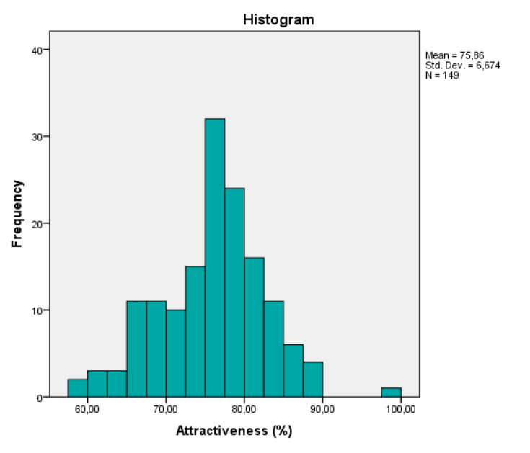
beauty değişkeni için normallik
Son bağımsız değişkenimiz olan Beauty değişkeninin teste göre normal dağılmadığını söylemiştik. Grafikleri incelediğimizde normal varsayabiliriz.

Slide 13
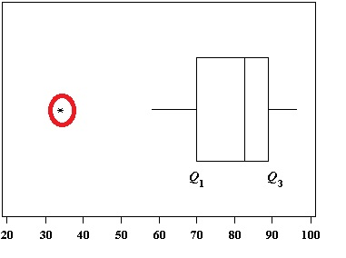
Aykırı gözlem
.

Slide 14
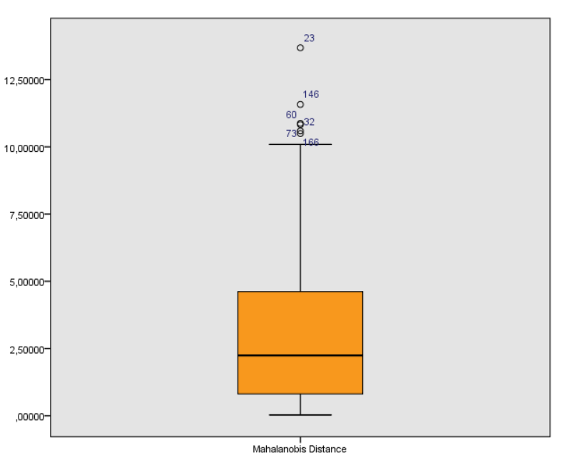
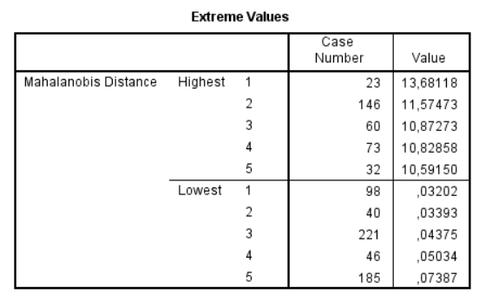
Mahalanobis uzaklığı hesaplamamıza göre veride 6 tane aykırı gözlem bulunmaktadır. Aykırı gözlemler için bazı çözüm önerileri;
Eğer aykırı gözlem nadir görünüyor ise veriden çıkartabiliriz.
Normalliği bozduğu durumda dönüşüm uygulayabiliriz.
Robust regresyon yöntemiyle işlemlerimizin aykırı gözlemlerden etkilenmemesini sağlayabiliriz.

Slide 15
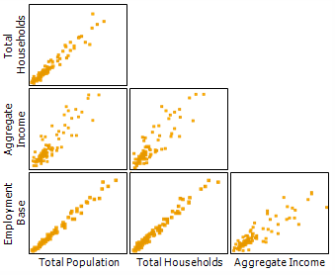
Multıcolınearıty
*

Slide 16
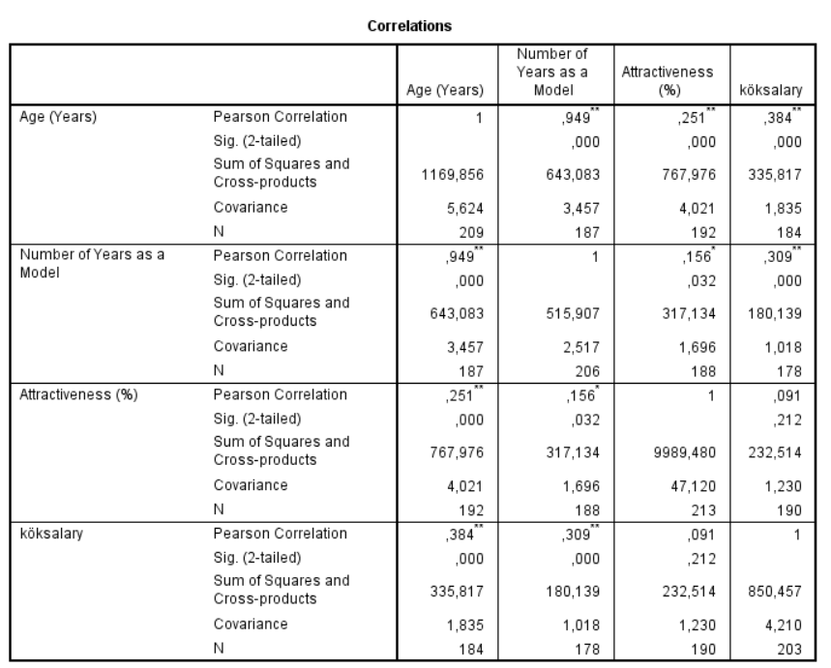
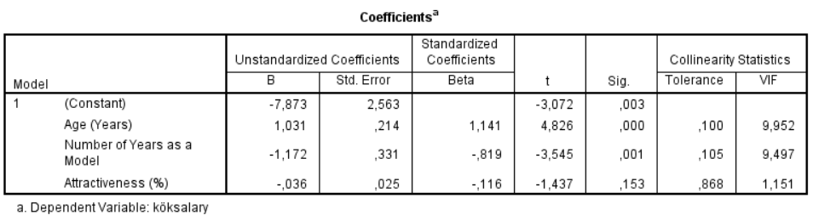
Çoklu doğrusallık, bağımsız değişkenler arasında çok yüksek karşılıklı ilişkilerin veya ilişkiler arası bir durumdur. Bu nedenle verilerdeki bir tür rahatsızlıktır ve verilerde mevcutsa veriler hakkında yapılan istatistiksel çıkarımlar güvenilir olmayabilir. Yandaki grafik değişkenler arası korelasyon değerlerini göstermektedir. Örneğin;
Years ve Age değişkenleri arasında % 94,9
Beauty ve Age arasında %25,1 ilişki vardır.
Vif değerinin 10’dan büyük olması multicolinearity sorununa işarettir. Vif değerlerine göre modelimizde multicolinearity sorunu yoktur diyebiliriz.

Slide 17

Multicolinearity Probleminin Sonuçları
Regresyon çözümlemesinde multicolinearity problemi bazı sonuçlara yol açar.
Multicolinearity durumunda regresyon katsayıları anlamsız ve bu katsayıların standart hataları da büyük olmaktadır. Bu da multicolinearity halinde regresyon katsayılarının varyans ve kovaryanslarını arttırmaktadır.
Modelin belirtme katsayısı R² değeri yüksek, ancak bağımsız değişkenlerden hiçbiri veya çok azı t testine göre anlamlı olmaktadır.

Slide 18

Eksik gözlem tamamlama
*

Slide 19
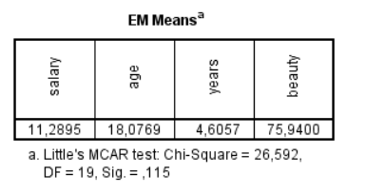
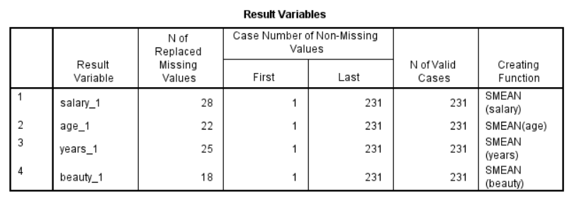
Kayıp gözlemlerin rastgele olması durumu
H0: Veriler tamamen rastgele olarak eksiktir.
H1: Veriler rastgele olarak eksik değildir.
Yaptığımız Little’s MCAR testine göre sign. değerimiz 0.05’ten büyük olduğu için tamamen rastgele eksik olduklarını söyleyebiliriz.
Değişkenlerimizden
Salary = 28
Age = 22
Years = 25
Beauty = 18
Tane kayıp gözleme sahiptir.

Slide 20
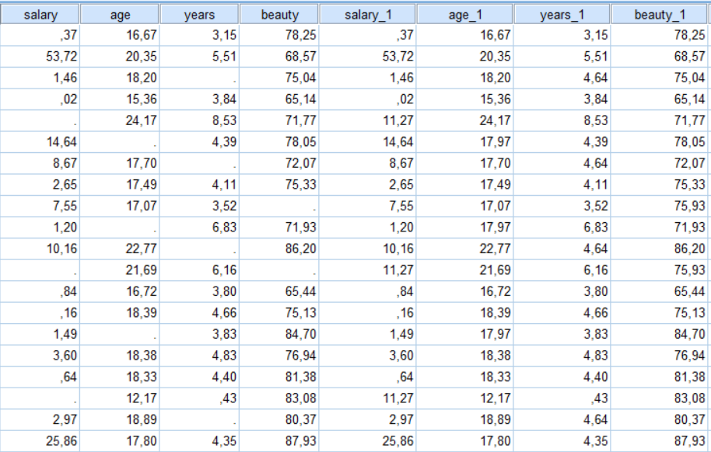
Burada eksik gözlemler her bir değişkenin ortalaması ile doldurularak tamamlanmıştır.

Slide 21

Varsayım konrtolleri
*

Slide 22
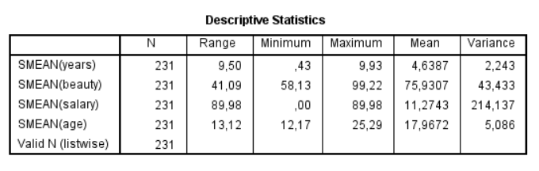
Tanımlayıcı istatistikler
Bu tabloda 4 değişkenimiz için eksik veriler tamamlandıktan sonra tanımlayıcı istatistikleri görüyoruz. Örneğin;
Salary değişkeninin ortalaması 11,2743 ve varyansı 243,820 şeklindeydi;
Ancak şuan varyans değeri düştü ve 214,137 değerini aldı.
Age değişkeninin ortalaması 17,96 ve varyansı 5,624 şeklindeydi;
Şuan varyansı 5,086
Years değişkeninin ortalaması 4,63 ve varyansı 2,517 şeklindeydi;
Şuan varyansı 2,243
Beauty değişkeninin ortalaması 75,9307 ve varyansı 47,120 şeklindeydi;
Şuan varyansı 43,433

Slide 23
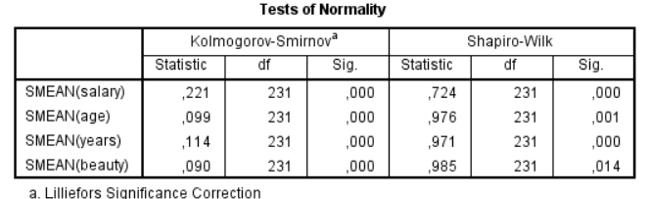
Normallik varsayımı
Kayıp gözlemleri tahmin ettikten sonra Normallik varsayımını incelediğimizde sign. değerleri 0.05’ten küçük olduğu için verimizin normal dağılmadığını söyleyebiliriz.

Slide 24
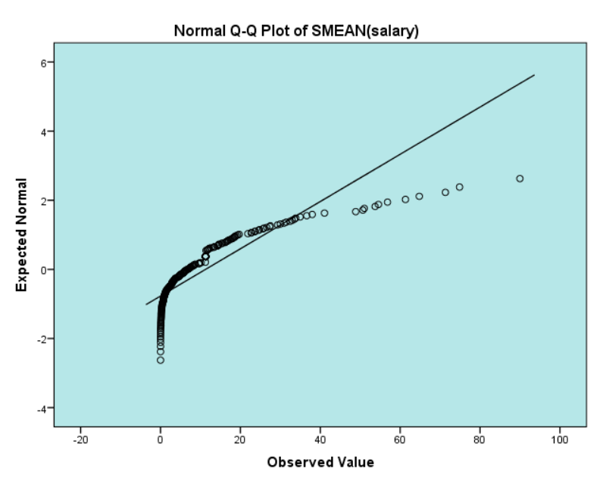
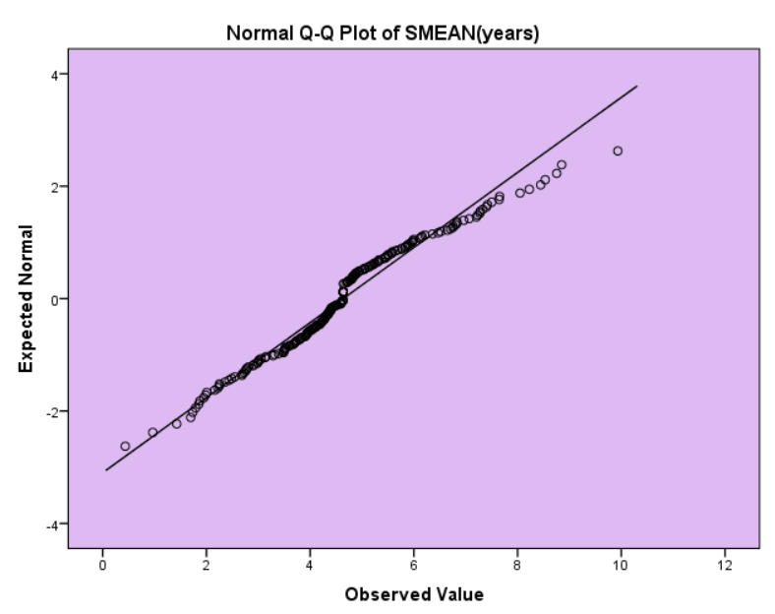
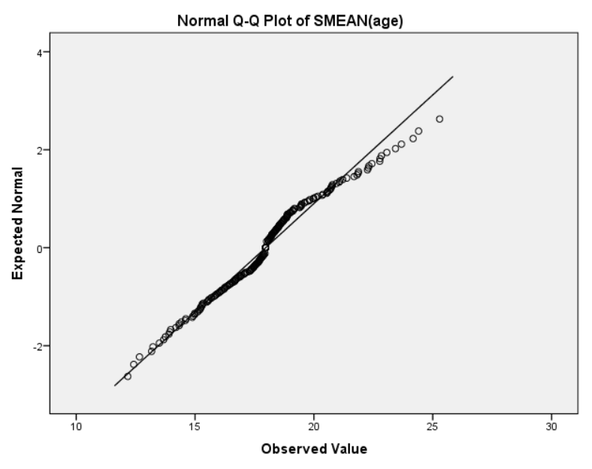
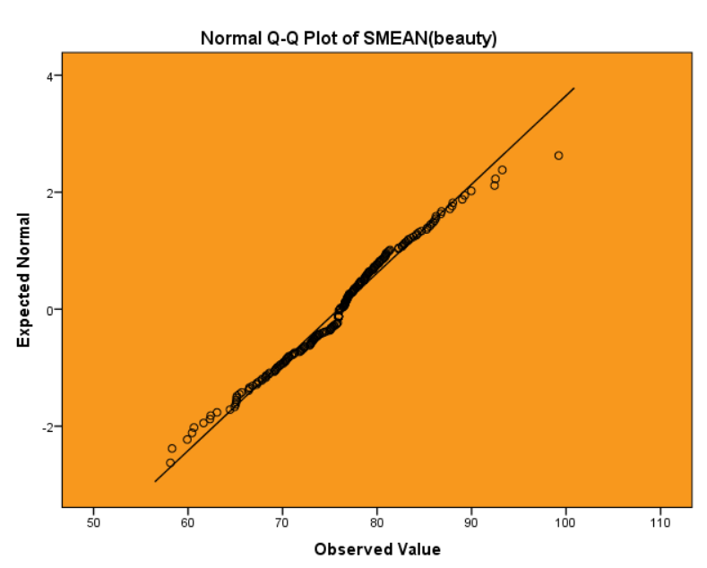
Tüm değişkenler için normallik
QQ grafiklerini incelediğimizde Salary değişkeninin diğer değişkenlere göre normallikten çok uzak olduğunu söyleyebiliriz. Testte değişkenler normal görünmediği için hepsine karekök dönüşümü uyguluyoruz.

Slide 25
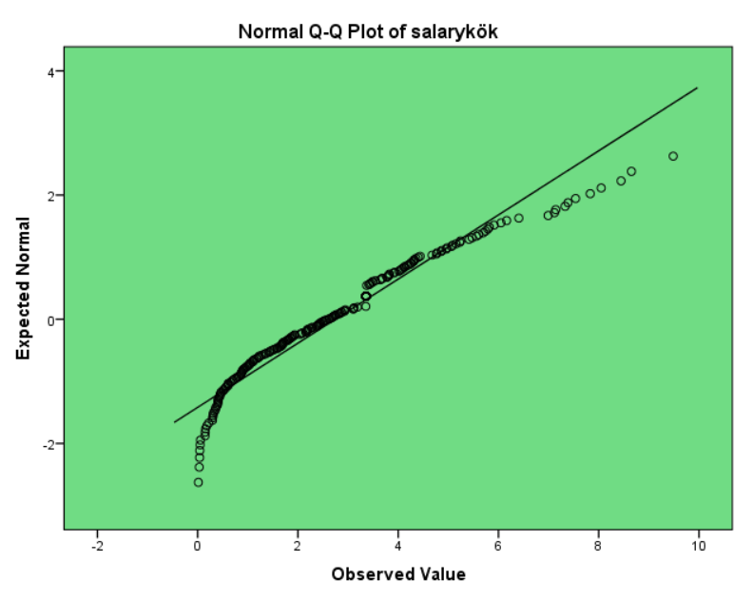
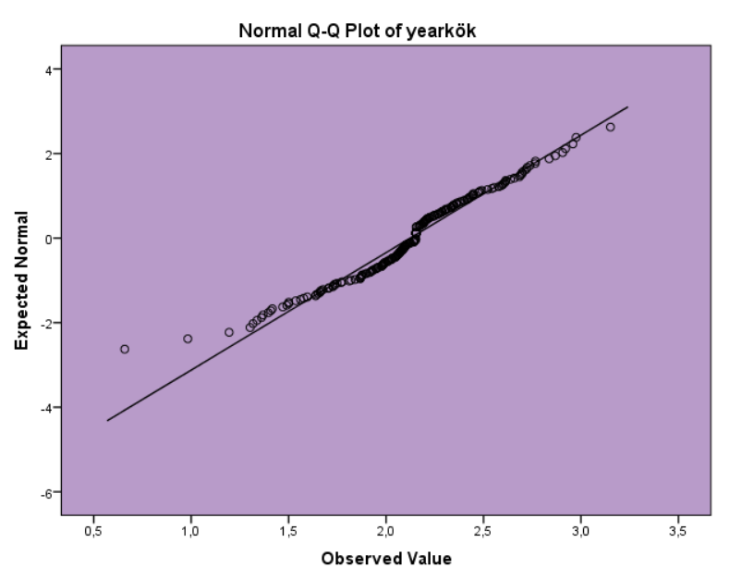
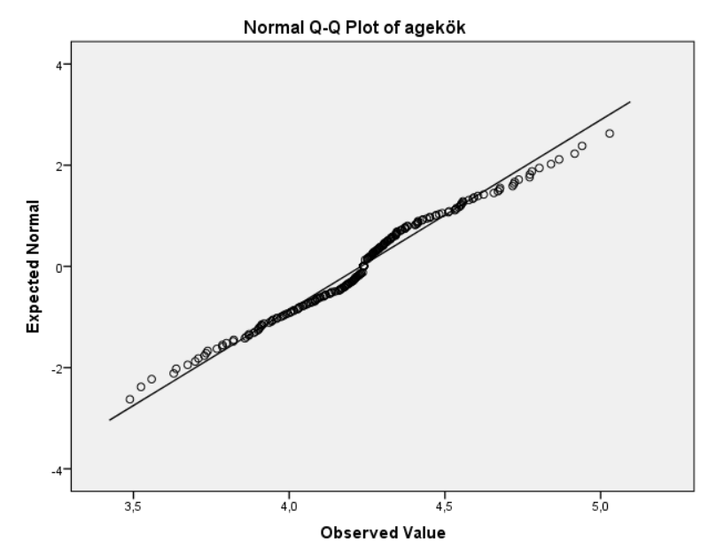
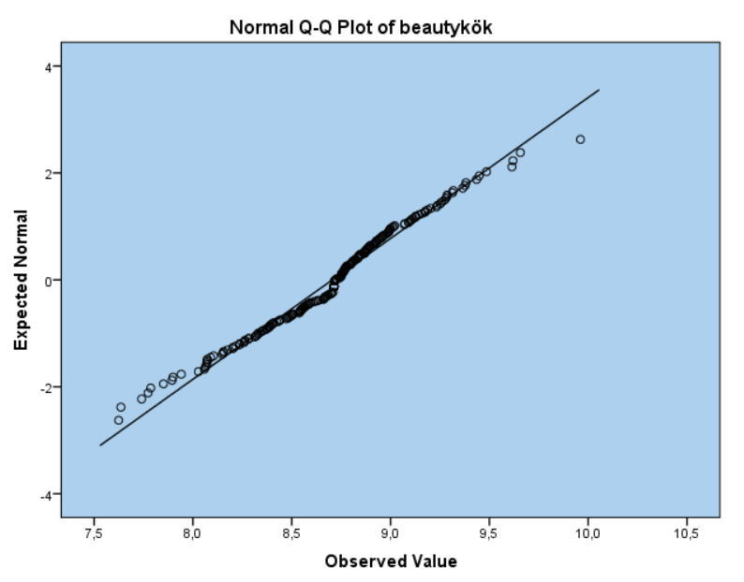
Tüm değişkenler için düzeltilmiş normallik
Karekök dönüşümü uyguladıktan sonra Salary değişkeninin eskisinden çok daha iyi olduğunu söyleyebiliriz. Diğer değişkenlerde az da olsa bir değişiklik gözlemleyebiliriz.

Slide 26
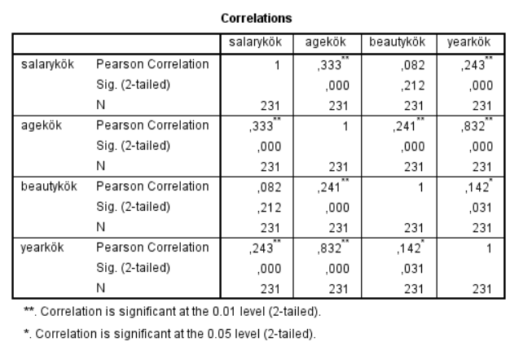
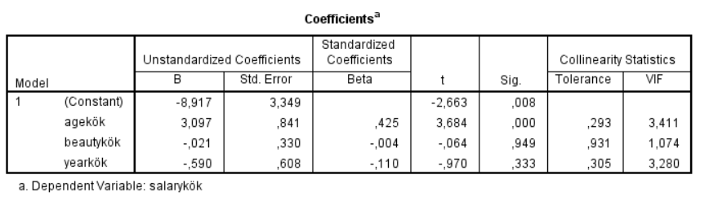
multıcolınearıty
Korelasyon grafiğini incelediğimizde;
Age ve salary arasında %33,3
Years ve Salary arasında %24,3
İlişki olduğunu söyleyebiliriz.
Vif değerinin 10’dan büyük olması multicolinearity sorununa işarettir. Vif değerlerine göre modelimizde multicolinearity sorunu yoktur diyebiliriz.

Slide 27

FIRST UP CONSULTANTS
Rümeysa nazli

